Slide 1
iuap mobile
---MA
用友网络科技股份有限公司
技术培训部
2019-01

Slide 2
移动运行支撑平台的定位
为移动互联而设计，支持海量用户、快速集成、安全
MA Server 是iuap Mobile 的一部分，其为移动设备和企业业务系统搭建了一座信息桥梁，通过开放一系列标准的公共服务接口，为移动应用提供服务端运行支撑。
任何类型的移动应用，包括 Native、 Hybrid、WEB 类型的移动应用、公众社交平台，都可以通过标准访问协议使用 MA Server 提供的公共服务
屏蔽了移动设备、业务系统的复杂度，使移动开发者不必考虑公共服务、技术适配、安全等基础设施的问题。
1
2
3

Slide 3

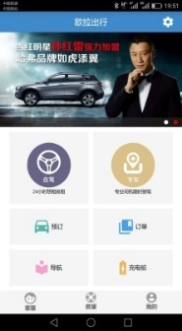
特性之——后台集成
支持任意扩展、接入多种异构后端系统
标准协议接入后端：HTTP(s)/Web Service(SOAP&REST)/Socket/RMI
标准的iOS、Android的移动设备、应用管理协议
标准的消息推送协议
OA
授权认证
通信协议
报文格式
数据结构
数据定义
HR
移动中间件
财务
......
Notes:
网络上的两个程序通过一个双向的通信连接实现数据的交换，这个连接的一端称为一个socket。
RMI和RPC之间最主要的区别在于方法是如何被调用的。在RMI中，远程接口使每个远程方法都具有方法签名。如果一个方法在服务器上执行，但是没有相匹配的签名被添加到这个远程接口上，那么这个新方法就不能被RMI客户方所调用。
在RPC中，当一个请求到达RPC服务器时，这个请求就包含了一个参数集和一个文本值，通常形成“classname.methodname”的形式。这就向RPC服务器表明，被请求的方法在为“classname”的类中，名叫“methodname”。然后RPC服务器就去搜索与之相匹配的类和方法，并把它作为那种方法参数类型的输入。这里的参数类型是与RPC请求中的类型是匹配的。一旦匹配成功，这个方法就被调用了，其结果被编码后返回客户方
授权认证：License
报文格式：固定，我们每次都是固定的格式啊，如设备信息，请求的controller，appid、userid等信息啊
数据结构：json
数据定义：

Slide 4
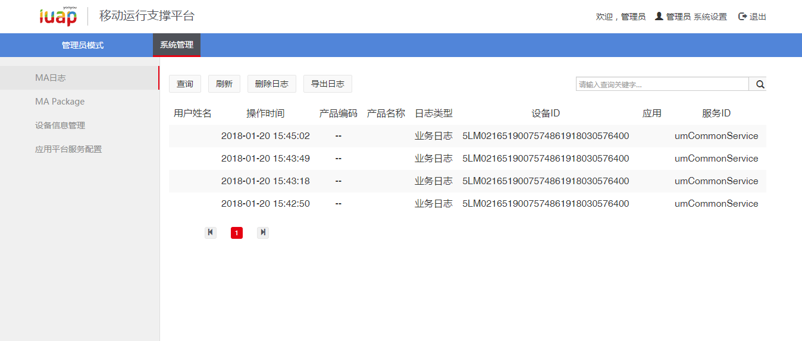
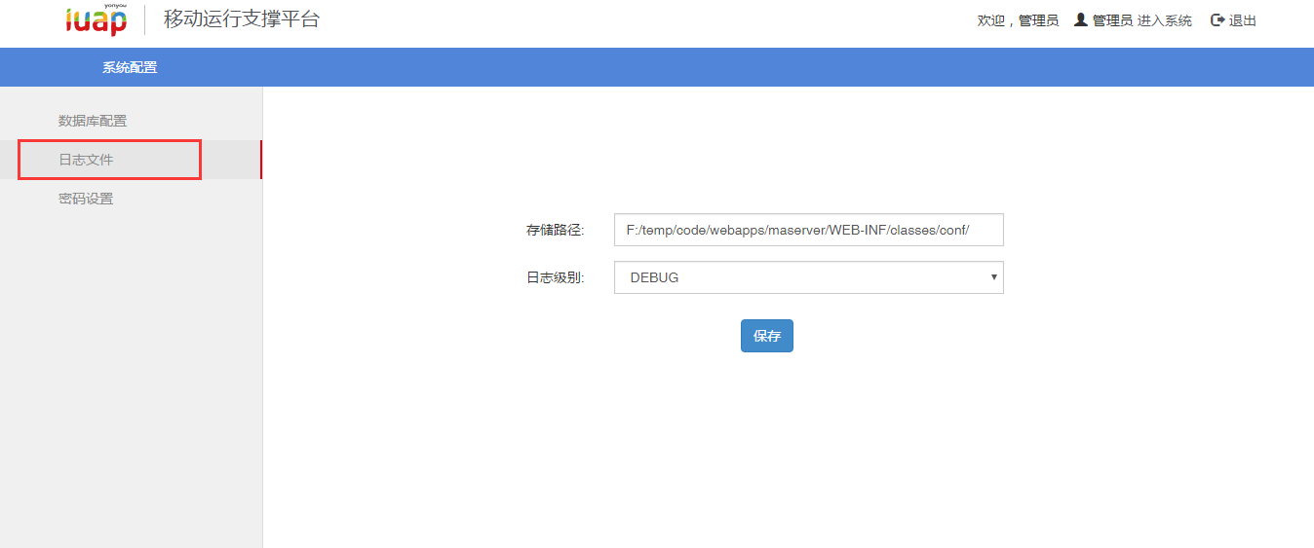
特性之——日志管理
MA 提供相应的日志，方便开发过程中排错
默认记录位置：{MA_HOME}\umserver-log\malog.log
配置日志文件路径（配置后需重启）：http://ip:port/maserver/conf/sysConfig.jsp

Slide 5
特性之——公共服务
MA Server屏蔽了移动设备、业务系统的复杂度，为移动开发者提供一系列的公共服务，业务聚焦，提高开发效率。
filter
持久化
日志
安全
微信
推送
短信
文件
长连接
缓存
监控
单点
扩展
Notes:
Filter：针对APP request请求、业务系统request请求、APP response返回，业务系统 response返回过滤
持久化：提供持久化接口，MA作为应用服务器，不建议。
日志：提供日志中记录、日志扩展的API
安全：

Slide 6

MA技术架构
移动应用运行支撑平台技术架构：
Mobile Device （iOS、Android、WP……）
App1、App2、……
Phone、Pad
HTTP(s)/VPN
微信公众平台
移动中间件
Device & App & Content Management
Multi version managemen container
App Filter/dispatcher
Notification
Log
App Controller
App Service
Config
消息推送服务
Mobile Biz Entity
Mobile Biz Operation
Tools
Context/MBE Mapping
Common CRUD
移动设备管理
Mobile API/Server
移动应用管理
Database
Service Gateway
Persistence
移动内容管理
Connector
HTTP(s)/Web Service(SOAP&REST)/Socket/RMI
Cloud
Server
Application
WEB
DB
社交平台
3rd Party
数据处理平台
集成平台
ERP
CRM
OA
……
Notes:
Dispatcher:转发；Redirect:重定向
=========
RMI(即Remote Method Invoke 远程方法调用)
Web服务技术就有SOAP（Simple Object Access Protocol，简单对象访问协议）和REST（Representational State Transfer，表示性状态转移）这两种方案。它们都是有效的方案，但在具体场合下采用哪种方案好，这要取决于Web开发者。
REST很好理解，且极易上手；不过由于它缺乏标准，因此只被看作是一种架构方法。与之相比，SOAP是一个工业标准，它具备良好定义的协议，以及一套良好确立的规则，在大型和小型系统中均有采用。
REST：一种采用标准URI进行调用的方案。只要是支持HTTP/HTTPS的客户端/服务器就支持它。你可以用HTTP GET方法来执行命令。所以，开发者们感受到的REST的优势是：开发简单、只需依托现有Web基础设施、以及学习成本低。
·SOAP作为一种古老的Web服务技术，短期内还不会退出历史舞台。
相对REST而言，SOAP 1.2多出一些开销，不过这些开销也带来了一些好处。 首先，SOAP在三个方面离不开XML（Extensible Markup Language，可扩展标记语言）： · SOAP信封（envelope）是基于XML的，它定义了消息里有什么以及如何处理它； · 一套用于数据类型的编码规则； · 过程调用和响应的规划。 SOAP信封由传输协议（HTTP/HTTPS）发出，RPC（Remote Procedure Call，远程过程调用）得到执行，然后一个XML文档随SOAP信封返回。
基于“通用”传输协议是SOAP的一个优点。REST目前基于HTTP/HTTPS；而SOAP可支持任何传输协议，从HTTP /HTTPS到SMTP（Simple Mail Transfer Protocol，简单邮件传送协议），甚至JMS（Java Messaging Service，Java消息传递服务）。不过，由于XML较为冗长且解析费时，因此采用XML也成为一个弊端。

Slide 7
列表再造
---快速实现APP与MA Server数据交互

Slide 8
移动端访问MA
写配置文件
summer.writeConfig({“host”:”” ,"port“:””})
summer.readConfig(key)
访问MA
summer.callAction()
MA处理请求
接收参数：String
处理请求
处理MA返回数据
返回数据：json
callback
error

Slide 9
前端请求+服务器端Controller
设备端，调用
function loadData(sender, args) {
var search0value = $id("search0").get("value");
var searchinfor = {
searchinfor : search0value
}
summer.writeConfig({
“host” : “10.2.112.81”, //向configure中写入服务器ip键值
"port" : "8090"//向configure中写入host键值
});
summer.callAction({
“appid”:” summerDemo”,
"viewid" : "com.yyuap.nanchang.SalesOrderServer", //后台带包名的Controller名
"action" : "getData", //方法名,
"param" : searchinfor, //自定义参数
"callback" : "loadDataSuccess()", //请求回来后执行的ActionID
"error" : "loadDataError()"//失败回调的ActionId
})
}
}
MA服务器端Controller
package com.yyuap.nanchang;
public String getData(String arg0) throws Exception {
//参数处理
JSONObject retJson = new JSONObject();
JSONObject jsonObj = new JSONObject(arg0);
…
Map map = UmContextUtil.transJsonToMap(jsonObj);
String serviceid = "ncService";
String appid = "DL100101";
IGatewayService service = GatewayServiceFactory.findGatewayService(
appid, serviceid, map);
String retObj = (String) service.doService();
…
//返回结果
return retObj .toString;
}

Slide 10
前端请求+服务器端Controller
设备端，调用
function loadData(sender, args) {
var search0value = $id("search0").get("value");
var searchinfor = {
searchinfor : search0value
}
summer.writeConfig({
“host” : “10.2.112.81”, //向configure中写入服务器ip键值
"port" : "8090"//向configure中写入host键值
});
summer.callAction({
“appid”:” summerDemo”,
"viewid" : "com.yyuap.nanchang.SalesOrderServer", //后台带包名的Controller名
"action" : "getData", //方法名,
"param" : searchinfor, //自定义参数
"callback" : "loadDataSuccess()", //请求回来后执行的ActionID
"error" : "loadDataError()"//失败回调的ActionId
})
}
}
summer.callAction
appid：应用id ,必须
callback:正确回调
error：错误回调

Slide 11
前端请求+服务器端Controller
MA服务器端Controller
package com.yyuap.nanchang;
public String getData(String arg0) throws Exception {
//参数处理
JSONObject retJson = new JSONObject();
JSONObject jsonObj = new JSONObject(arg0);
…
Map map = UmContextUtil.transJsonToMap(jsonObj);
String serviceid = "ncService";
String appid = "DL100101";
IGatewayService service = GatewayServiceFactory.findGatewayService(
appid, serviceid, map);
String retObj = (String) service.doService();
…
//返回结果
return retObj .toString;
}
Action方法
参数：必须为String，且只能为一个
返回：json类型的字符串

Slide 12
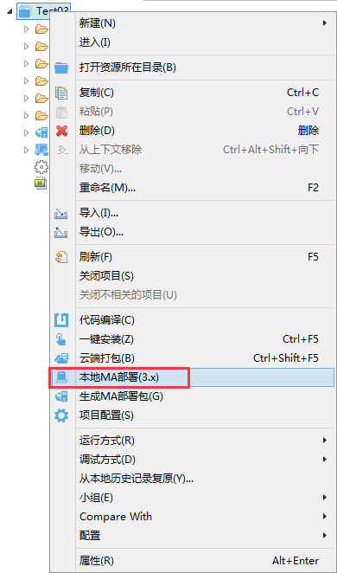
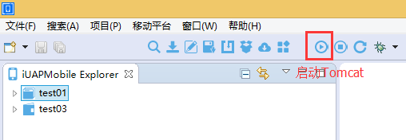
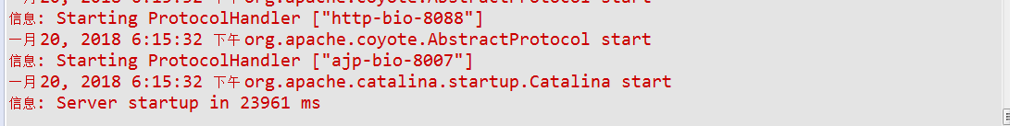
开发环境启动MA
本地MA部署
启动MA

Slide 13
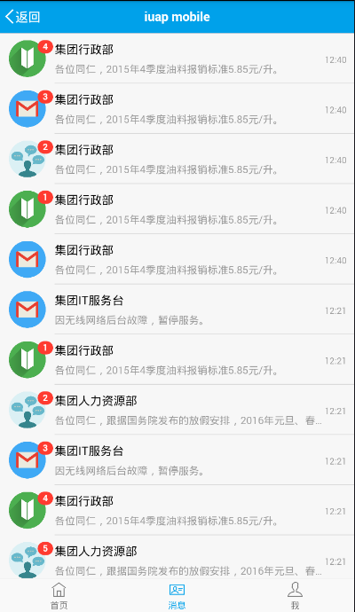
实战之列表再造
实战
1.描述：APP请求MA的数据
2.API：
summer.writeConfig()
summer.callAction()
3.要求：
*列表数据通过MA获得

Slide 14
系统对接
---模拟调用第三方系统服务

Slide 15
网关流程图
NCLocator
MA 服务器
网关
HTTP
request
WebService
MA

Slide 16
网关调用
NCLocator
MA 服务器
网关
HTTP
request
WebService
MA
summer.writeConfig({“host” :””,"port“:””})
summer.callAction({}):
协议？
provider.xml
//网关调用
IGatewayService service = GatewayServiceFactory.findGatewayService(
appid, serviceid, map);
String retObj = (String) service.doService();
服务器信息？
datasources.xml
接口信息？
services.xml

Slide 17




网关文件之间的关系
provider.xml
服务提供方式的唯一标识 id
Id对应的class类
datasources.xml
数据源定义的唯一标示ID
对接的第三方系统的URL地址或者是IP和数据库
services.xml
找到provide.xml 和 datasources.xml的唯一标示id
定义服务，供ma网关的调用
自定义方法的唯一标识ID

Slide 18
网关
provider.xml
服务提供方式的唯一标识
<provider-set>
<provider id="nclocator" class="com.yonyou.uap.um.gateway.service.NCLocatorGatewayService" />
<provider id="http" class="com.yonyou.uap.um.gateway.service.HTTPGatewayService" />
<provider id="webservice" class="com.yonyou.uap.um.gateway.service.WebServiceGatewayService" />
<provider id="ma" class="com.yonyou.uap.um.gateway.service.MAGatewayService" />
</provider-set>
对应的服务类

Slide 19
网关
datasources.xml
<?xml version="1.0" encoding="UTF-8"?>
<dsset>
<datasource id="nc63“ >
<url>http://10.2.112.81:8090</url>
<ncds>design</ncds>
</datasource>
<datasource id="http “>
<url>http://10.2.112.81:8090/umserver/servlettest</url>
</datasource>
<datasource id=“webservice“>
<url>http://10.2.112.81:8090/umserver/webservicetest</url>
</datasource>
</dsset>

Slide 20
网关
services.xml(WebService、http)
<?xml version="1.0" encoding="UTF-8"?>
<gateway>
<service id=“webservice" provider=“webservice“ method=“getDecimal“ returntype=“int[]”>
<properties>
<params>param1:string|param2:string</params>
</properties>
<ds-set>
<datasource name=“webservice" />
</ds-set>
</service>
<service id=“http" provider="http" method="post">
<properties>
</properties>
<ds-set>
<datasource name="http" />
</ds-set>
</service>
</gateway>
serviceid
对应的数据源

Slide 21
网关
services.xml(nclocator、ma)
<?xml version="1.0" encoding="UTF-8"?>
<gateway>
<service id=“ncService " provider="nclocator" method="processMessage"
returntype=“string“>
<properties>
<params>msg:string</params> <interface>com.yonyou..IMAInfoService</interface>
<security>false</security>
</properties>
<ds-set>
<datasource name="nc63" />
</ds-set>
</service>
</gateway>
serviceid
对应的数据源

Slide 22
实战之网关
实战
1.描述：使用网关对接webservice服务
2.API：
//网关调用
JSONObject json = new JSONObject(args);
Map<String, String> paraMap = UmContextUtil.transJsonToMap(json);
IGatewayService service = GatewayServiceFactory.findGatewayService(
appid, serviceid, map);
String retObj = (String) service.doService();
3.要求：
*列表数据通过MA网关获得
*调用已经发布的webservices服务
4.提示
合理利用日志： {MA_HOME}\umserver-log\malog.log
记录日志：UmpLogger.error(msg); （OR .debugg、.info、.warn ）

